Slide 1
Chap 4:
Dosages par titrage
Analyser un système par des méthodes chimiques

Slide 2
Doser une espèce chimique en solution, c’est déterminer sa quantité (en mole)
dans un échantillon donné.
Quand le dosage fait intervenir une réaction chimique, on utilise le terme titrage.

Slide 3
  Principe du titrage
Le principe d'un titrage est de connaitre précisément la quantité d'un réactif B qu'il faut verser afin de consommer totalement le réactif A de quantité inconnue

Slide 4
Pour servir de support à un titrage, une réaction de titrage doit être:
rapide,
Totale,
Et unique

Slide 5
A l’équivalence, les deux réactifs ont-été introduits dans les proportions stoechiométriques.
(ou à l’équivalence, il y a changement de réactif limitant )

Slide 6
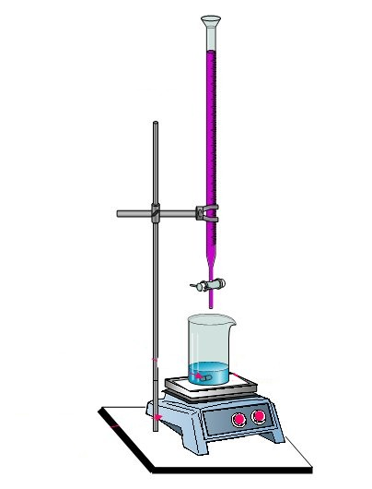
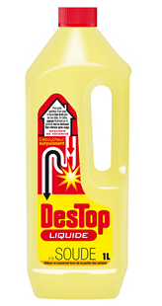
+
Solution diluée
+
DESTOP à 10% en soude

Slide 7

Réaction de titrage
Burette
+
→
+
Bécher
Solution diluée
+
DESTOP à 10% en soude

Slide 8
Espèces chimiques dans le bécher:
Avant l’équivalence…

Slide 9
Espèces chimiques dans le bécher:
Avant l’équivalence…

Slide 10
Espèces chimiques dans le bécher:
Avant l’équivalence…

Slide 11

Espèces chimiques dans le bécher:
Avant l’équivalence…
Réaction support de titrage:
+
→

Slide 12
Espèces chimiques dans le bécher:
Avant l’équivalence…
Réaction support de titrage:
+
→

Slide 13
Espèces chimiques dans le bécher:
Avant l’équivalence…
Réaction support de titrage:
+
→

Slide 14
Espèces chimiques dans le bécher:
Avant l’équivalence…
Réaction support de titrage:
+
→

Slide 15
Espèces chimiques dans le bécher:
Avant l’équivalence…
Réaction support de titrage:
Réaction support de titrage:
→
+
→
+

Slide 16
Espèces chimiques dans le bécher:
Avant l’équivalence…
Réaction support de titrage:
+
→

Slide 17
Espèces chimiques dans le bécher:
Avant l’équivalence…
Réaction support de titrage:
+
→

Slide 18
Espèces chimiques dans le bécher:
Avant l’équivalence…
Réaction support de titrage:
+
→

Slide 19
Espèces chimiques dans le bécher:
Avant l’équivalence…
Réaction support de titrage:
+
→

Slide 20
Espèces chimiques dans le bécher:
Avant l’équivalence…
Réaction support de titrage:
Réaction support de titrage:
→
+
→
+

Slide 21
Espèces chimiques dans le bécher:
Avant l’équivalence…
Réaction support de titrage:
+
→

Slide 22
Espèces chimiques dans le bécher:
Avant l’équivalence…
Réaction support de titrage:
+
→

Slide 23
Espèces chimiques dans le bécher:
Avant l’équivalence…
Réaction support de titrage:
+
→

Slide 24
Espèces chimiques dans le bécher:
Avant l’équivalence…
Réaction support de titrage:
+
→

Slide 25
Espèces chimiques dans le bécher:
Avant l’équivalence…
Réaction support de titrage:
+
→

Slide 26
Espèces chimiques dans le bécher:
Avant l’équivalence…
Réaction support de titrage:
Réaction support de titrage:
→
+
→
+

Slide 27
Espèces chimiques dans le bécher:
Avant l’équivalence…
Réaction support de titrage:
+
→

Slide 28
Espèces chimiques dans le bécher:
Avant l’équivalence…
A l’équivalence…
Réaction support de titrage:
+
→

Slide 29
Espèces chimiques dans le bécher:
Avant l’équivalence…
A l’équivalence…
Réaction support de titrage:
+
→

Slide 30
Espèces chimiques dans le bécher:
Avant l’équivalence…
A l’équivalence…
Réaction support de titrage:
+
→

Slide 31
Espèces chimiques dans le bécher:
Avant l’équivalence…
A l’équivalence…
Après l’équivalence…
Réaction support de titrage:
+
→

Slide 32
Espèces chimiques dans le bécher:
Avant l’équivalence…
A l’équivalence…
Après l’équivalence…
Réaction support de titrage:
+
→

Slide 33
Espèces chimiques dans le bécher:
Avant l’équivalence…
A l’équivalence…
Après l’équivalence…
Réaction support de titrage:
+
→

Slide 34
Espèces chimiques dans le bécher:
Avant l’équivalence…
A l’équivalence…
Après l’équivalence…
Réaction support de titrage:
+
→

Slide 35
Espèces chimiques dans le bécher:
Avant l’équivalence…
A l’équivalence…
Après l’équivalence…
Réaction support de titrage:
+
→

Slide 36
Espèces chimiques dans le bécher:
Avant l’équivalence…
A l’équivalence…
Après l’équivalence…
Réaction support de titrage:
+
→

Slide 37
Espèces chimiques dans le bécher:
Avant l’équivalence…
A l’équivalence…
Après l’équivalence…
Réaction support de titrage:
+
→

Slide 38
  2. Titrage pH-mètrique:
On plonge la sonde d’un pH-mètre dans le bécher.

Slide 40
Courbe pHmétrique pH = f (V) concernant la réaction chimique entre l'acide éthanoïque et une solution d'hydroxyde de sodium (dont le volume versé est V)
Mesure du pH
Saut de pH
Volume de titrant versé (en ml)

Slide 41
Recherche des coordonnées du point équivalent
Étape n°1: on trace deux tangentes à la courbe, parallèles et de part et d’autres du saut de pH.

Slide 42
Étape n°2: on trace la parallèle à ces deux tangentes, équidistante de celles-ci.

Slide 43
Cette droite coupe la courbe de titrage au point d’équivalence E dont on peut alors déterminer les coordonnées.
pH de la solution à l’équivalence noté pHéq
E
Fin…
Volume de base versé à l’équivalence noté Véq

Slide 44
  3. Titrage colorimètrique:
On utilise un indicateur coloré convenablement choisi pour repérer l’équivalence.

Slide 45
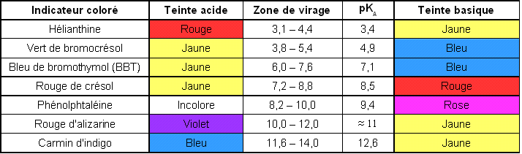

Slide 46
Choix d’un indicateur coloré

Slide 47
  4. Titrage conductimètrique:
On plonge la sonde d’un conductimètre dans le bécher.
On étudie le titrage de l'acide chlorhydrique (H3​O+(aq) ; Cl−(aq)) par la soude (Na+(aq) ; HO−(aq)) avec un suivi conductimétrique.

Slide 48
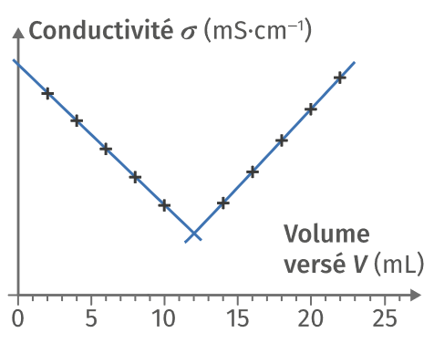
Conductivités ioniques molaires :
λ(H3​O+)=35,0 mS·m²·mol⁻¹,
λ(HO−)=19,8 mS·m²·mol⁻¹,
λ(Cl−)=7,63 mS·m²·mol⁻¹
et λ(Na+)=5,01 mS·m²·mol⁻¹

Slide 49
Avant l’équivalence:
On remplace les ions H3O+ par les ions Na+ qui conduisent moins le courant, la conductivité diminue.

Slide 50
Après l’équivalence:
On ajoute des ions Na+ et HO- , la conductivité augmente.

